Slide 1
Lecture 3:​ 選擇權基本介紹
人工智慧理論與實務
參考資料: 財務工程與金融計算MATLAB的應用 張焯然 著
Notes:
11

Slide 2
Objectives​
第一週簡介PYTHON語法，第二週則對金融市場做初步介紹，講述如何運作與其重要性。
本章藉由對期貨、選擇權的初步認知，建立衍生性金融商品與財務工程的基本知識，並接續下週各種選擇權定價程式的撰寫。

Slide 3
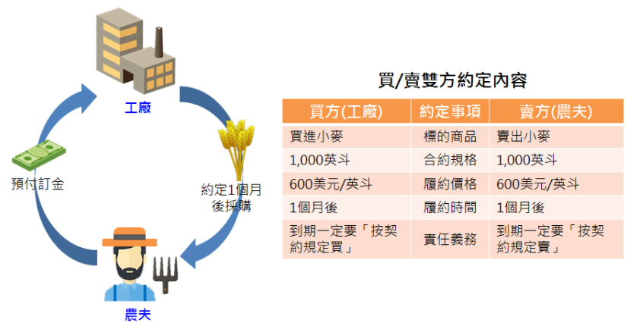
期貨的起源
農業是一個看天吃飯的行業，每當異常的天候狀況發生都會對價格產生很大的影響。當天災來臨，作物歉收將使價格大幅上漲；反之，當風調雨順，作物盛產也會讓價格出現大幅崩跌。不論是對於買方(工廠)或是賣方(農夫)都必須承擔很大的風險。
買方：工廠向農夫收購小麥，生產麵粉、麵包
賣方：農夫種植小麥，收成時賣給工廠
為了避免價格波動所帶來的風險，買賣雙方漸漸發展出簽訂契約，規定買賣雙方在一定的「時間」後，必須以約定的「價格」交易一定「數量」的「農作物」，於是「遠期契約」就此誕生。
參考資料: 統一期貨官網

Slide 4
遠期合約
遠期合約（Forward Contract）是買賣雙方所簽訂的在未來指定的時間按照今日商定的價格購入或賣出資產的一種非標準化合約。商定的價格稱為交貨價格，等於訂立合同時的遠期價格。
遠期合約是一種金融衍生工具。遠期價格和即期價格的差異為遠期溢價或遠期折價。遠期溢價或折價可以視作買方的利潤或虧損。遠期合約可用於風險對沖（特別是匯率風險）或用於投機行為。
遠期合約和期貨合約有緊密的關聯。相比期貨合約，遠期合約不是標準化合約，不在交易所進行買賣，因此難以轉售。作為一種場外交易合約，遠期合約內容可根據買賣雙方的需求來定製。
參考資料: wiki

Slide 5
期貨
期貨合約（Futures contract），簡稱期貨（Futures），是一種跨越時間的交易方式。買賣雙方透過簽訂合約，同意按指定的時間、價格與其他交易條件，交收指定數量的現貨。通常期貨集中在期貨交易所，以標準化合約進行買賣，但亦有部分期貨合約可透過櫃台交易進行買賣，稱為場外交易合約。交易的資產通常是財貨或金融工具。雙方同意購買和出售資產的預定價格被稱為遠期價格。未來的指定時間 - 即交付和付款發生時 - 稱為交貨日期。因為它是標的資產的函數，期貨合約是衍生產品。
期貨是一種衍生工具，按現貨標的物之種類，期貨可分為財貨期貨與金融期貨兩大類。參與期貨交易者之中，套利者（或稱對沖者）透過買賣期貨，鎖定利潤與成本，減低時間帶來的價格波動風險。投機者則透過期貨交易承擔更多風險，伺機在價格波動中牟取利潤。
不少期貨市場發展自遠期合約，指一對一個別簽訂的跨時間買賣契約，交易細則由買賣雙方自行約定。期貨合約則由交易所劃一標準化，讓四方八面的交易者可在同一個平台上方便地撮合交易。選擇權（選擇權）是從期貨合約上再衍生出來的另一種衍生工具。
參考資料: wiki

Slide 6
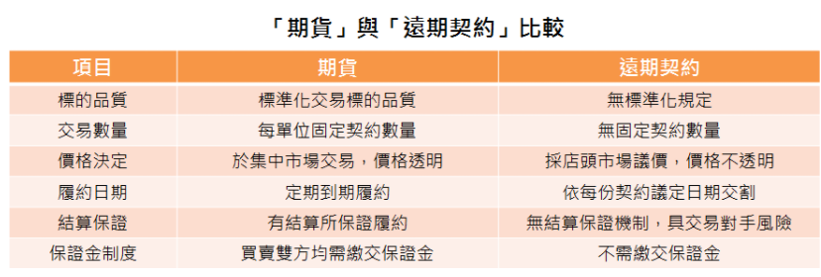
參考資料: 統一期貨官網

Slide 7
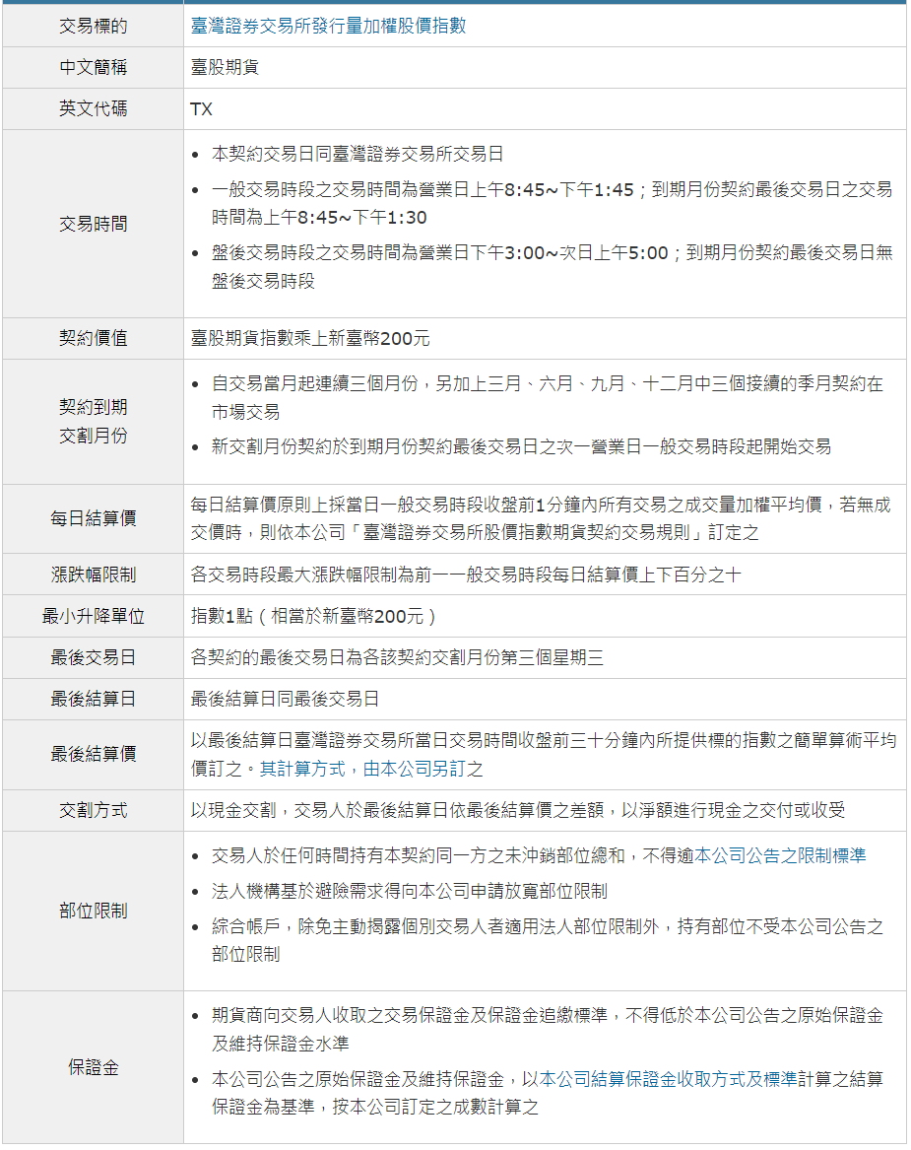

Slide 8
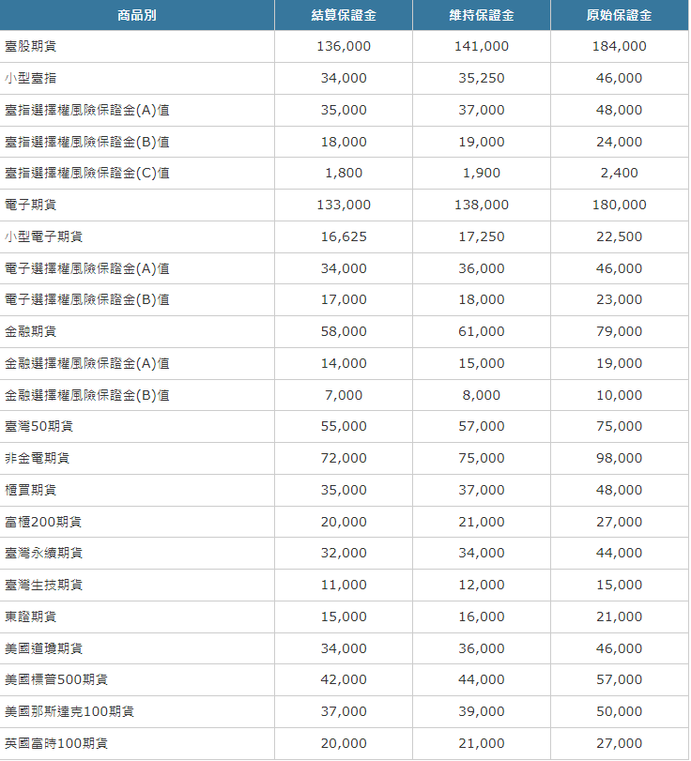
保證金交易
槓桿交易
用較少的本金做較大金額的買賣
承擔比原本漲跌幅更高的賺賠
購買時僅需付「原始保證金」
若當日結算不足「維持保證金」（約為75%）時，需於隔日12點補足至原始保證金水平。
帳戶金額虧損到低於原始保證金的25%，或是客戶接獲追繳通知，但無法在次日中午12點前補足保證金，為避免更大損失，期貨商會強制平倉沖銷。

Slide 9
NBA合約
年僅25歲的里夫斯2022-2023年在NBA第2個賽季就打出成績，場均13分、3籃板、3.4助攻，投籃命中率高達52.9％，新球季他和湖人簽下4年5600萬美金，相當於17.4億台幣的合約，第1年起薪為1240萬美金，每個賽季加薪8％的幅度，第4年的合約有球員選擇權，還有15％的交易保證金，。
試問以下三筆合約，合理的總值排序為？
4年合約
4年合約，第四年為球員選項
4年合約，第四年為球隊選項

Slide 10
Options
選擇權定義:衍生性商品的一種，在買方支付權利金給賣方後，可以依契約規定在特定時間、以特定價格向賣方執行買進或賣出標的資產之權利，賣方則有義務履行該契約。
選擇權契約內容規範交易雙方的權利與義務，主要內容包含標的資產、契約數量、執行價格及到期日等。
買權:權利為買進特定標的物
賣權:權利為賣出特定標的物

Slide 11
Example
賴同學在情人節送給心儀已久的學長一盒巧克力，學長深怕一個月後的白色情人節因買不起巧克力而錯失這段良緣
學長立即跟巧克力專賣店簽了一份選擇權合約，內容如下
2023/3/14早上9:00，有權以2000元的價格，跟老闆買進一盒巧克力
學長需先付出200元，老闆才肯跟他簽下這份選擇權合約
學長在2023/3/14早上9:00時的決定
當天這盒巧克力在2000以下(ex.1200) => 學長當場撕掉這張合約，直接以1200元購買（總成本為：買巧克力1200+選擇權200=1400，相較於直接買巧克力1200，賠200）
當天這盒巧克力現貨價在2000以上(ex.2800) => 學長要求老闆履行這張合約，並付2000元購買 (總成本為：買巧克力2000+選擇權200 = 2200，相較於直接買克力2800，淨賺600)

Slide 12
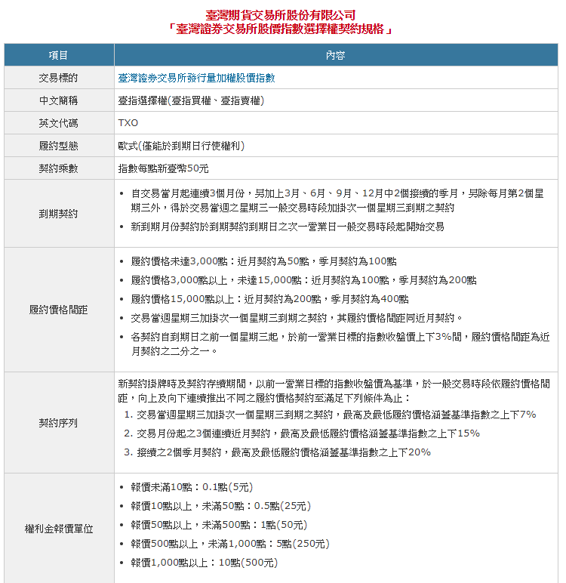

Slide 13
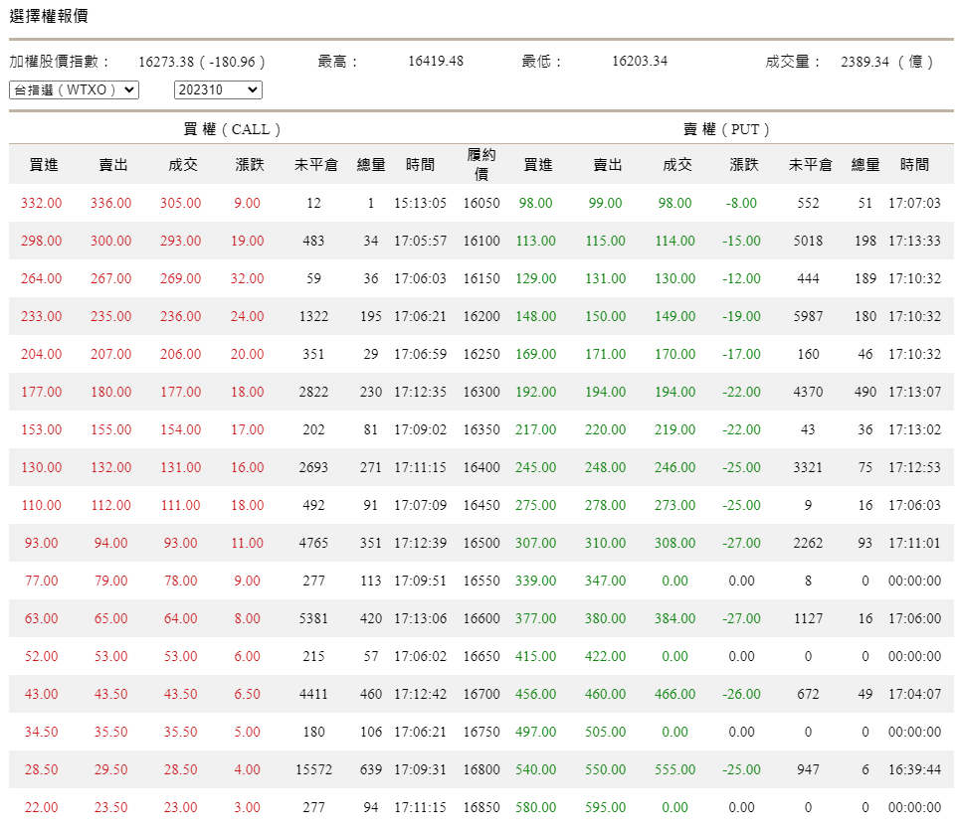

Slide 14
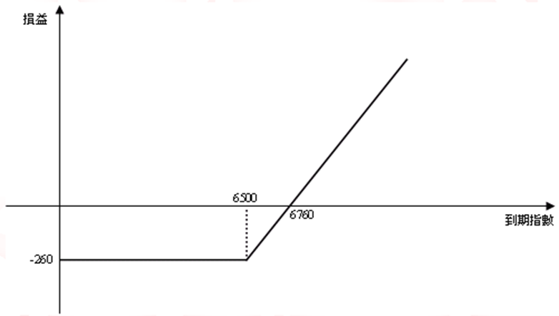
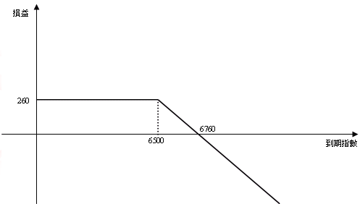
買權(Call)
 | 買進 | 賣出
情況 | 預期大漲時 | 預期小跌時
圖形 | 買進一口4月到期，履約價為6500，權利金為260點的買權 | 賣出一口4月到期，履約價為6500，權利金為260點的買權

Slide 15
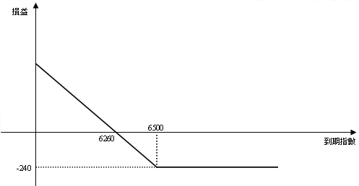
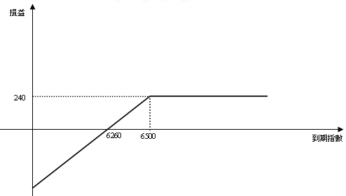
賣權(Put)
 | 買進 | 賣出
情況 | 預期大跌時 | 預期小漲時
圖形 | 買進一口4月到期，履約價為6500，權利金為240點的賣權 | 賣出一口4月到期，履約價為6500，權利金為240點的賣權

Slide 16
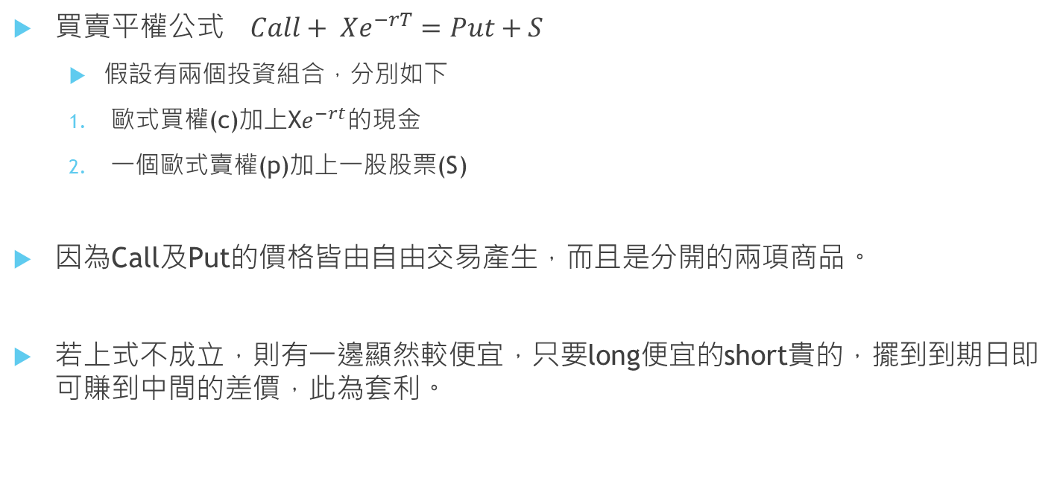
Put-call parity
買賣平權公式$Call+ {Xe}^{−rT}=Put+S$
假設有兩個投資組合，分別如下
歐式買權(c)加上X$e^{−rt}的$現金
一個歐式賣權(p)加上一股股票(S)
因為Call及Put的價格皆由自由交易產生，而且是分開的兩項商品。
若上式不成立，則有一邊顯然較便宜，只要long便宜的short貴的，擺到到期日即可賺到中間的差價，此為套利。

Slide 17
價差策略
選擇權交易策略很多，利用現貨及單一種類選擇權，所形成的交易策略十分常見。
選擇權的價差策略主要利用相同型式但不同執行價格的選擇權，因此這種策略需要使用到兩個以上的選擇權。常見的價差策略如多頭價差、空頭價差、蝶式價差等。

Slide 18
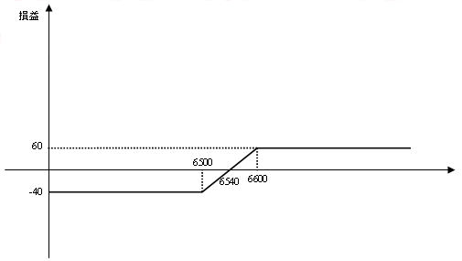
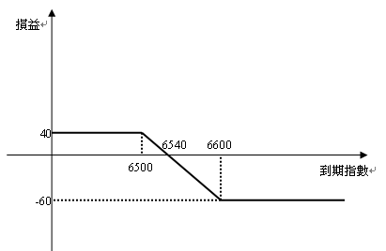
價差(Spread)
 | 多頭 | 空頭
情況 | 預期小漲， 但僅願承擔有限風險 | 預期小跌， 但想獲取權利金收入
圖形 | 買進一口履約價為6500，權利金為260點的買權 賣出一口履約價為6600，權利金為220點的買權 | 買進一口履約價為6600，權利金為220點的買權 賣出一口履約價為6500，權利金為260點的買權

Slide 19
蝶式價差(Butterfly Spread)
此策略適用於預期標的資產價格盤整時，可以由買權或是賣權組合而成。
此策略必須使用到三個不同執行價的選擇權，組合方式為買進履約價較低及較高的買(賣)權各一口，同時賣出履約價介於中間的買(賣)權兩口。
所有選擇權的到期月份皆相同。

Slide 20
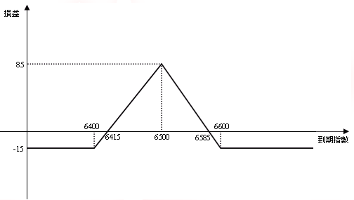
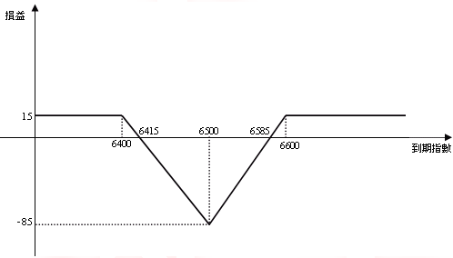
蝶式價差(Butterfly Spread)
 | 買進 | 賣出
情況 | 預期市場盤整時 (風險有限) | 預期標的物小漲或小跌時 (獲利有限)
圖形 | 買進一口履約價為6400的賣權 買進一口履約價為6600的賣權 賣出二口履約價為6500的賣權 | 賣出一口履約價為6600的賣權 賣出一口履約價為6400的賣權 買進二口履約價為6500的賣權

Slide 21
組合策略
組合式策略可同時包含買權及賣權
選擇權的執行價格可能相同也可不相同
當投資人預期未來市場將發生大幅度波動時經常會使用此交易策略

Slide 22
跨式(Straddle)
此策略適用在預期未來標的資產價格會大幅變動但是不清楚變動方向，只要價格波動的幅度夠大就可獲利。
此策略組合方式為同時買進相同執行價格的買權及賣權。

Slide 23
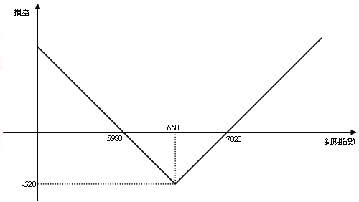
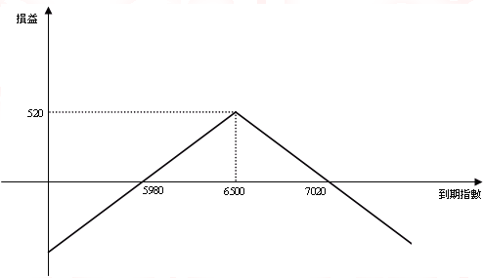
跨式(Straddle)
 | 買進 | 賣出
情況 | 預期標的物大漲或大跌時 | 預期市場盤整時
圖形 | 買進一口履約價為6500，權利金為260點的買權 買進一口履約價為6500，權利金為260點的賣權 | 賣出一口履約價為6500，權利金為260點的買權 賣出一口履約價為6500，權利金為260點的賣權

Slide 24
勒式(Strangle)
此策略適用在預期未來標的資產價格會大幅變動但是不清楚變動方向，這種策略的價格變動的幅度通常要更大才能獲利。
組合方式為買進執行價格為X1的賣權及買進執行價格為X2的買權，其中X1< X2。

Slide 25
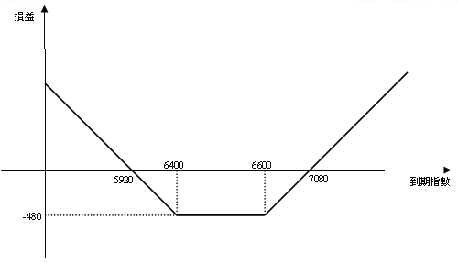
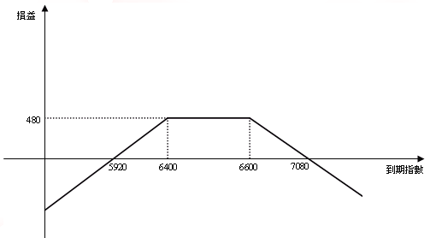
勒式(Strangle)
 | 買進 | 賣出
情況 | 預期標的物大漲或大跌時 | 預期市場盤整時
圖形 | 買進一口履約價為6600，權利金為240點的買權 買進一口履約價為6400，權利金為240點的賣權 | 賣出一口履約價為6600，權利金為240點的買權 賣出一口履約價為6400，權利金為240點的賣權

Slide 26
時間價差(Time Spread)
一般市場上較常使用的時間價差為買遠月賣近月，基本上此策略的獲利基礎來自近月份的時間價值收入，與遠月份的波動率上升。
此策略組合的方式為同時買賣相同執行價格，但不同到期日之相同標的選擇權。

Slide 27
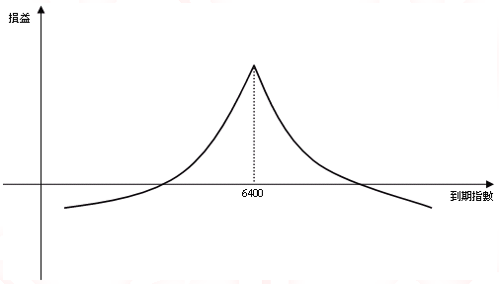
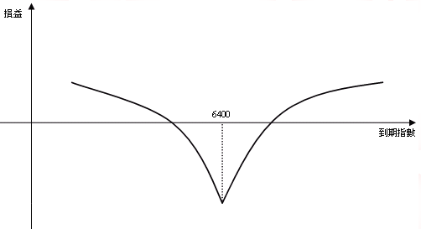
時間價差(Time Spread)
 | 買進 | 賣出
情況 | 預期市場盤整時 | 預期標的物小漲或小跌時 (獲利有限)
圖形 | 賣出一口近月份到期，履約價為6400，權利金為50點的買權 買進一口遠月份到期，履約價為6400，權利金為80點的買權 | 買進一口近月份到期，履約價為6400，權利金為50點的買權 賣出一口遠月份到期，履約價為6400，權利金為80點的買權

